Slide 1
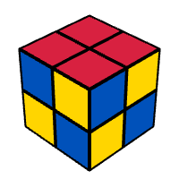
MATEMATIKA
KOMBINATORIKAGA DOIR ARALASH MASALALAR
O‘qituvchi: Axmedova Zulnura Allayarovna

Slide 2
MATEMATIKA
Guruhlashlarga doir masalalarni yechish algoritmi
O‘rinlashtirishlarga doir masalalarni yechish algoritmi
O‘rin almashtirishlarga doir masalalarni yechish algoritmi

Slide 3
MATEMATIKA
1-masala
Ularda 3 ta chipta bor. Bolalar
necha xil usulda o‘rindiqlarga
o‘tirishlari mumkin.
O‘rin
almashtirishlar
Ali, Vali va Soli kinoteatrga kirmoqchi bo‘lishdi
O‘rinlashtirish
Ularda birinchi va ikkinchi
o‘rindiqlarga 2 ta chipta bor.
Bolalar necha
xil usulda o‘rindiqlarga
o‘tirishlari mumkin.
Guruhlash
Ularda 2 ta chipta bor.
Bolalar necha
xil usulda kinoteatrga
kirishlari mumkin.

Slide 4
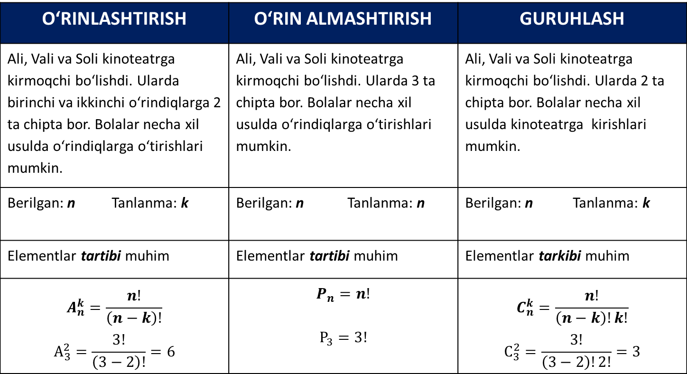
O‘RINLASHTIRISH | O‘RIN ALMASHTIRISH | GURUHLASH
Ali, Vali va Soli kinoteatrga kirmoqchi bo‘lishdi. Ularda birinchi va ikkinchi o‘rindiqlarga 2 ta chipta bor. Bolalar necha xil usulda o‘rindiqlarga o‘tirishlari mumkin. | Ali, Vali va Soli kinoteatrga kirmoqchi bo‘lishdi. Ularda 3 ta chipta bor. Bolalar necha xil usulda o‘rindiqlarga o‘tirishlari mumkin. | Ali, Vali va Soli kinoteatrga kirmoqchi bo‘lishdi. Ularda 2 ta chipta bor. Bolalar necha xil usulda kinoteatrga kirishlari mumkin.
Berilgan: n Tanlanma: k | Berilgan: n Tanlanma: n | Berilgan: n Tanlanma: k
Elementlar tartibi muhim | Elementlar tartibi muhim | Elementlar tarkibi muhim
$$A_{n}^{k}=\frac{n!}{\left(n−k\right)!}$$ $$A_{3}^{2}=\frac{3!}{\left(3−2\right)!}=6$$ | $$P_{n}=n!$$ $$P_{3}=3!$$ | $$C_{n}^{k}=\frac{n!}{\left(n−k\right)!k!}$$ $$C_{3}^{2}=\frac{3!}{\left(3−2\right)!2!}=3$$

Slide 5
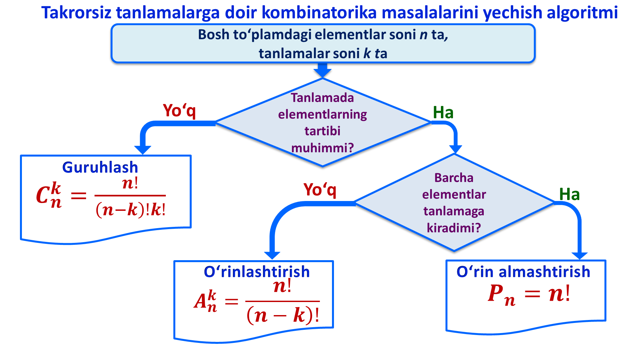

Slide 6
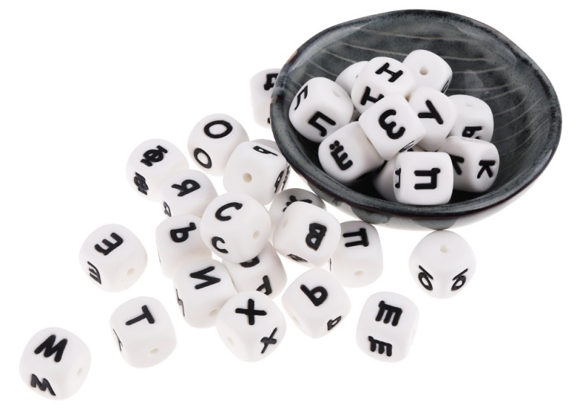
MATEMATIKA
2-masala. «Logarifm» so‘zi berilgan. So‘zdagi harflar o‘rnini almashtirganda undosh harflari alifbo tartibida (chapdan o‘ngga qarab) joylashgan yangi so‘zlarni necha xil usulda tuzish mumkin?

Slide 7
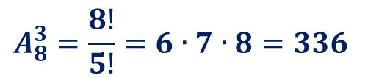
Yechish:
Yangi hosil qilingan so‘zlar quyidagi ko‘rinishda bo‘lishi mumkin: ОАFIGLМR yoki FОGАLIМR, yoki IFGАLМRО.
Har bir yangi hosil qilingan so‘zda undosh harflar alifbo tartibida joylashgan (FGLМR). Ko‘rinib turibdiki, bunday almashtirishlar soni 3 ta unli harflar orqali aniqlanadi.
$$A_{8}^{3}=\frac{8!}{5!}=6∙7∙8=336$$
Javob: 336

Slide 8
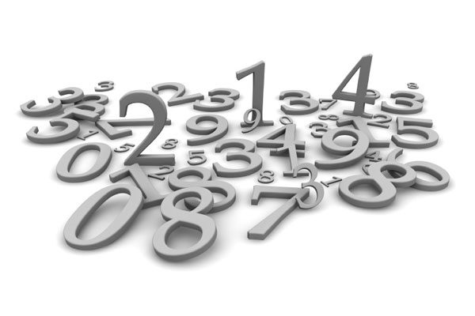
MATEMATIKA
3-masala. 1, 3, 4, 5, 7, 9 raqamlari yordamida raqamlari takrorlanmaydigan nechta olti xonali juft sonlarni tuzish mumkin.

Slide 9
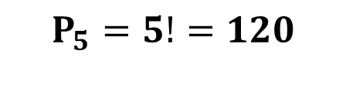
Yechish:
4
$$P_{5}=5!=120$$
Javob: 120 ta son

Slide 10
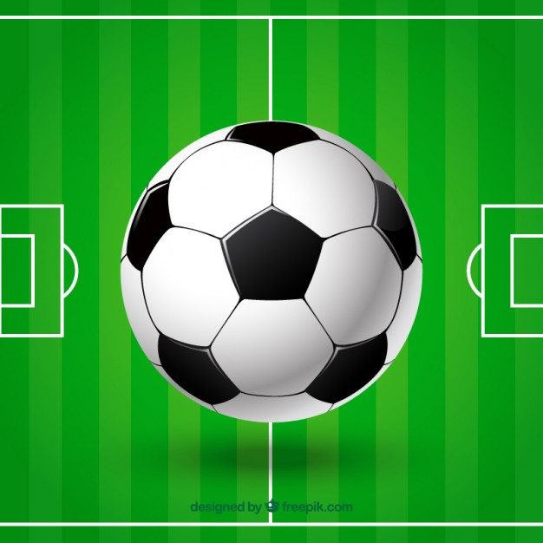
MATEMATIKA
4-masala. Futbol musobaqasida o‘nta jamoa qatnashmoqda. Musobaqa yakuniga ko‘ra uchta 1-, 2- va 3-sovrinli o‘rinlar aniqlanadi hamda ikkita oxirgi o‘rinni egallagan jamoa quyi pog‘onaga tushiriladi. Agar faqat birinchi uchta va oxirgi ikkita jamoalar o‘rni hisobga olinsa, musobaqa yakunlari necha xil bo‘lishi mumkin?

Slide 11
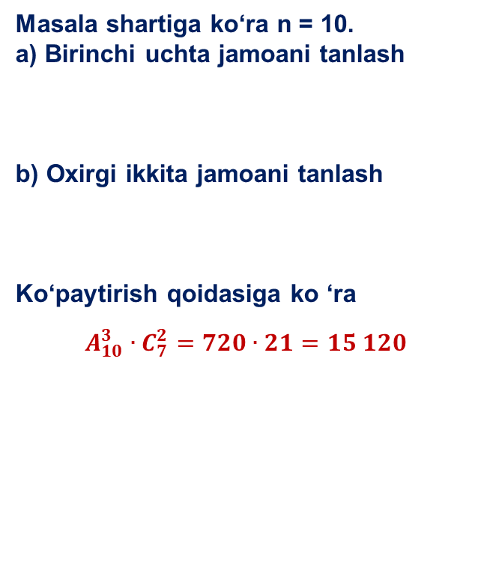


Yechish:
Masala shartiga ko‘ra n = 10.
a) Birinchi uchta jamoani tanlash
b) Oxirgi ikkita jamoani tanlash
Ko‘paytirish qoidasiga ko ‘ra
$$A_{10}^{3}∙C_{7}^{2}=720∙21=15 120$$
$$A_{10}^{3}=\frac{10!}{7!}=720$$
$C_{7}^{2}=\frac{7!}{\left(7−5\right)!5!}=21$
Javob: 15 120 xil usulda

Slide 12
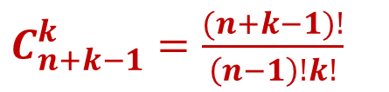


Takrorli tanlamalarga doir kombinatorika masalalarini yechish algoritmi
Bosh to‘plamdagi elementlar soni n ta,
tanlamalar soni k ta
Tanlamada elementlarning tartibi muhimmi?
Yo‘q
Ha
Guruhlash
Barcha elementlar tanlamaga kiradimi?
Yo‘q
Ha
$C_{n+k−1}^{k}=\frac{(n+k−1)!}{\left(n−1\right)!k!}$
O‘rinlashtirish
O‘rin almashtirish
$$P_{n}\left(r_{1},…,r_{k}\right)=\frac{n!}{r_{1}!∙ … ∙r_{k}! }$$
$$A_{n}^{k}=n^{k}$$

Slide 13

5-masala. Tashkilot 12 ta xodimidan 3 tasini Samarqandga, 4 tasini Farg‘onaga, qolganlarini Sirdaryoga xizmat safariga yuboradigan bo‘ldi. Tashkilot bu guruhlarni necha xil usulda tuzishi mumkin?
MATEMATIKA

Slide 14
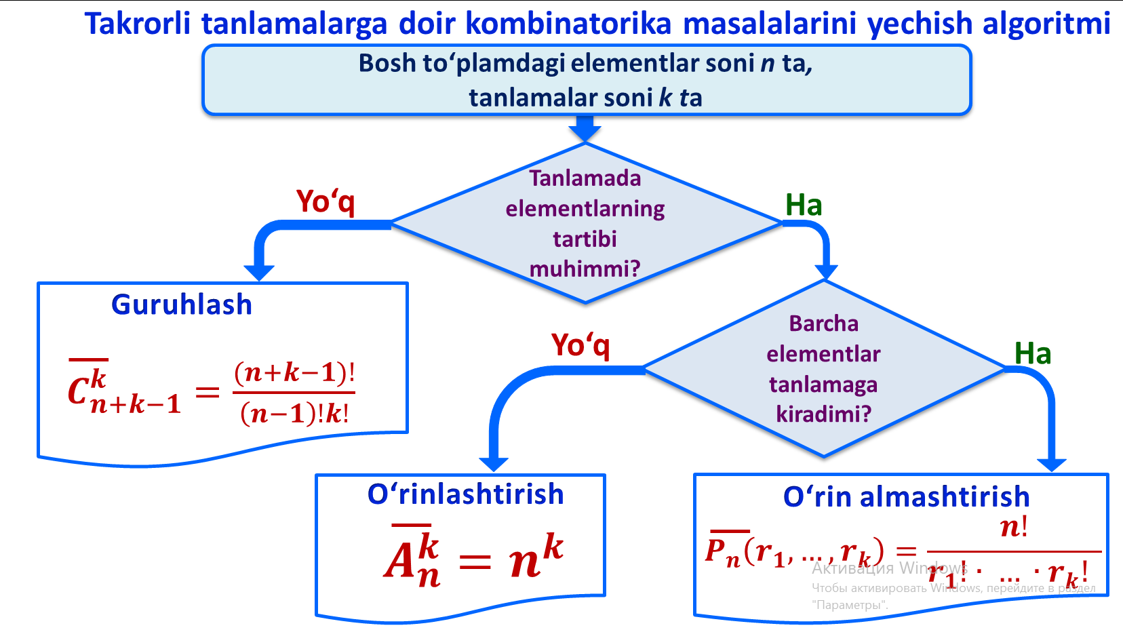
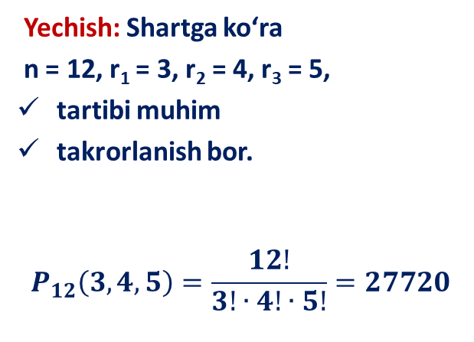
Yechish: Shartga ko‘ra
n = 12, r₁ = 3, r₂ = 4, r₃ = 5,
tartibi muhim
takrorlanish bor.
$$P_{12}\left(3,4,5\right)=\frac{12!}{3!∙4!∙5!}=27720$$
Javob: 27720 xil usul

Slide 15
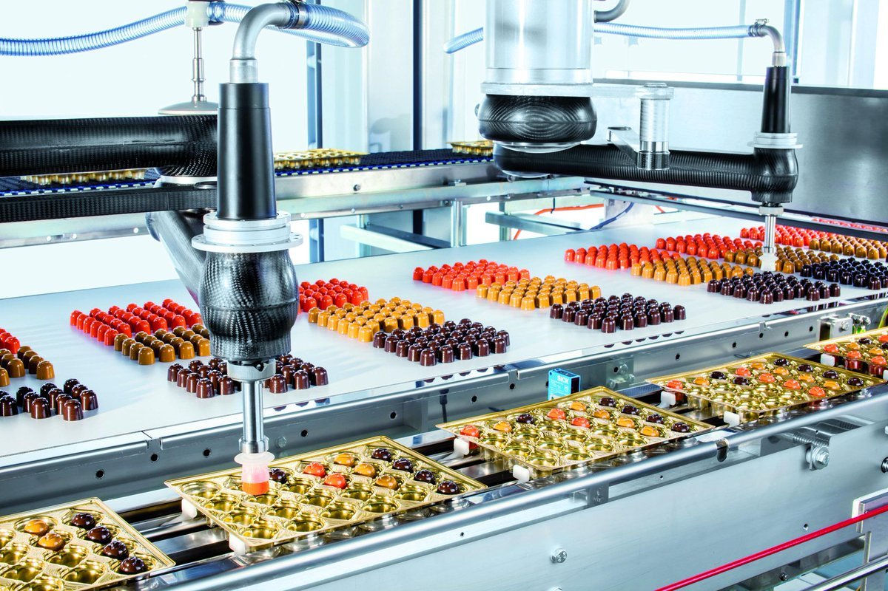
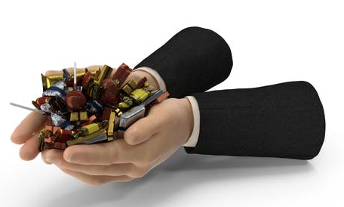
MATEMATIKA
6-masala. Tasavvur qiling, biz shirinlik fabrikasida to‘rt turdagi konfetlar harakatlanadigan konveyer yonidamiz. Biz bu oqimdan xovuchlab yigirmata konfetni olamiz. Bir hovuchda nechta turli xil “konfetlar kombinatsiyasi” bo‘lishi mumkin?

Slide 16
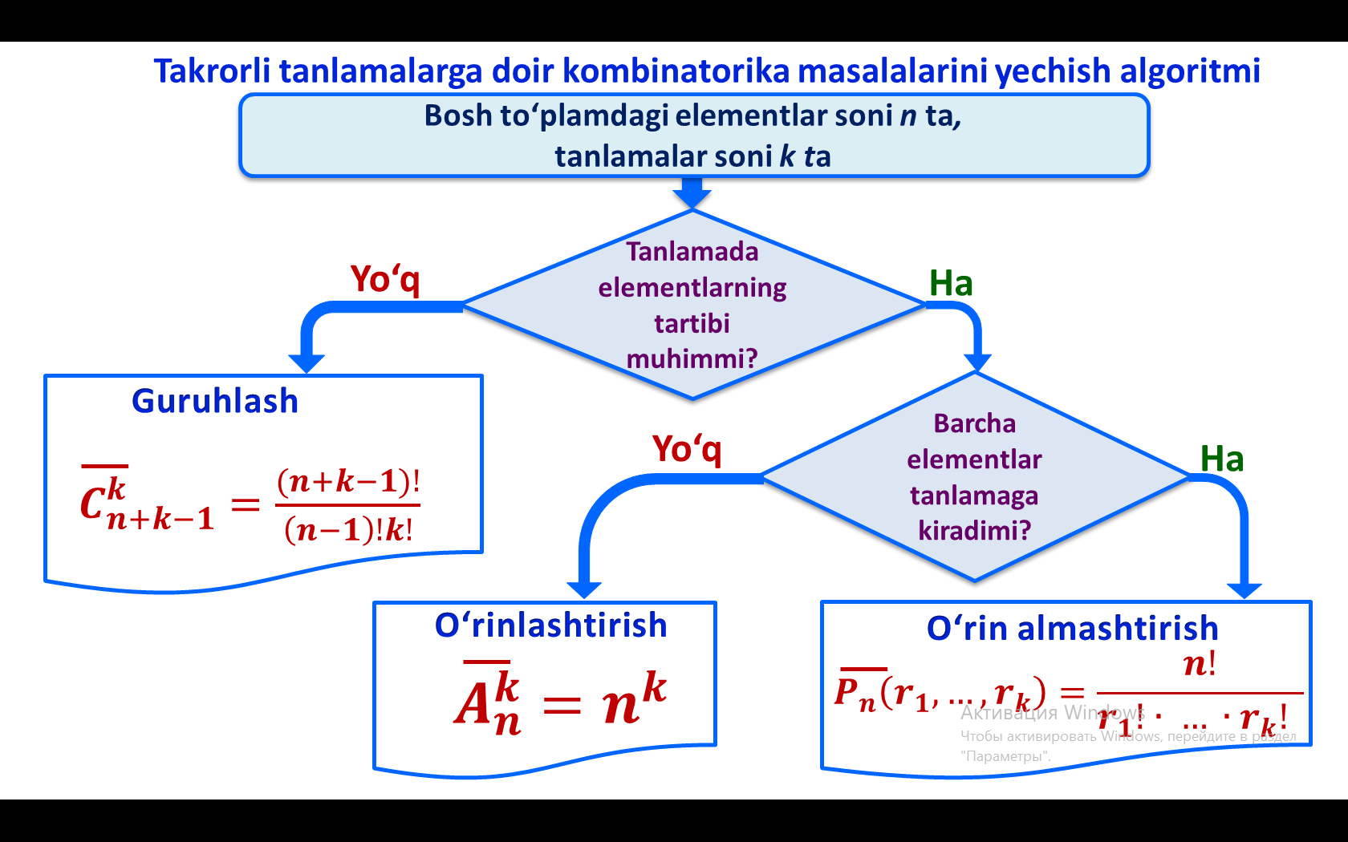
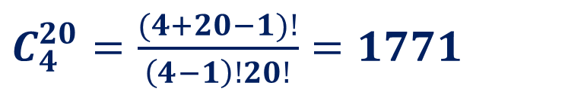
Yechish: Masala shartiga ko‘ra
n = 4, k = 20
Tartibi muxim emas
Takrorlanishlar bor
$C_{4}^{20}=\frac{(4+20−1)!}{\left(4−1\right)!20!}=1771$
Javob: 1771 xil usulda

Slide 17

MATEMATIKA
7-masala. 5, 7, 2 raqamlardan nechta 5 xonali son tuzish mumkin?

Slide 18


Yechish: n = 3, k = 5
Tartibi muxim
Takrorlanishlar bor
$$A_{3}^{5}=3^{5}$$
Javob: $3^{5}$

Slide 19
MATEMATIKA
E’TIBORINGIZ UCHUN RAHMAT!

